Slide 1
HyperKernel在RISC-V的移植与CPU结合验证
计54 秦岳
计54 陈宇

Slide 2
HyperKernel
xv6
正确性验证
部分“简化”

Slide 3
预期目标
将hv6移植到RISC-V
修改在RISC-V下hv6的spec并完成验证
结合CPU执行流程规范化描述尝试自动发现‘熔断’等漏洞

Slide 4
Z3
SMT
数值理论，数组理论，布尔代数理论，一阶谓词逻辑理论
sat or unsat
Test Case

Slide 5
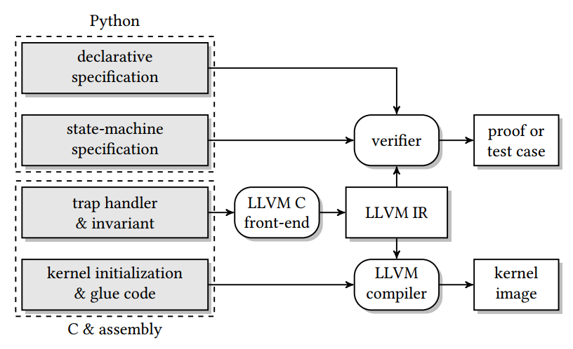
HyperKernel
Notes:
通过将C翻译为LLVM IR，使用SMT求解器z3与状态机模型/上层属性进行一致性验证。

Slide 6
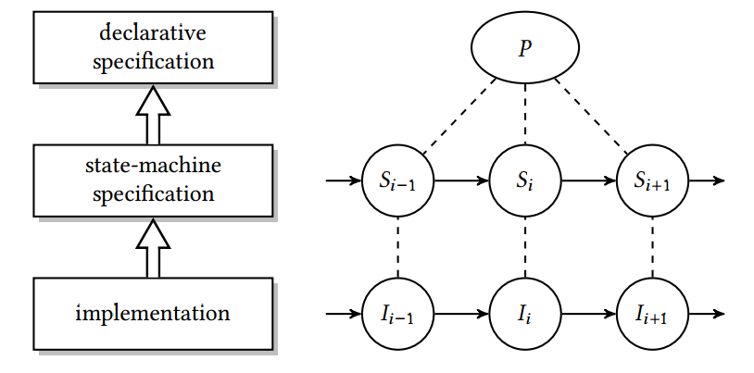
HyperKernel

Slide 7
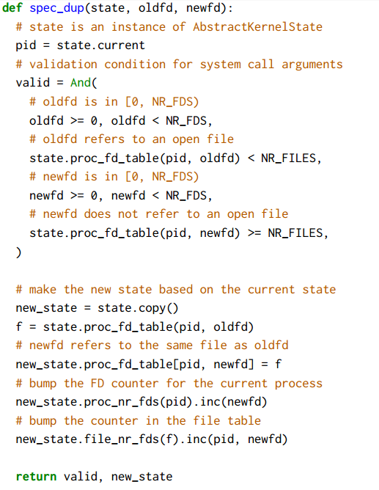
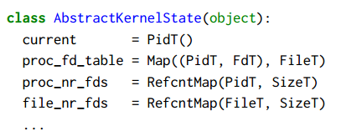
状态机规约

Slide 8

上层属性约束

Slide 9
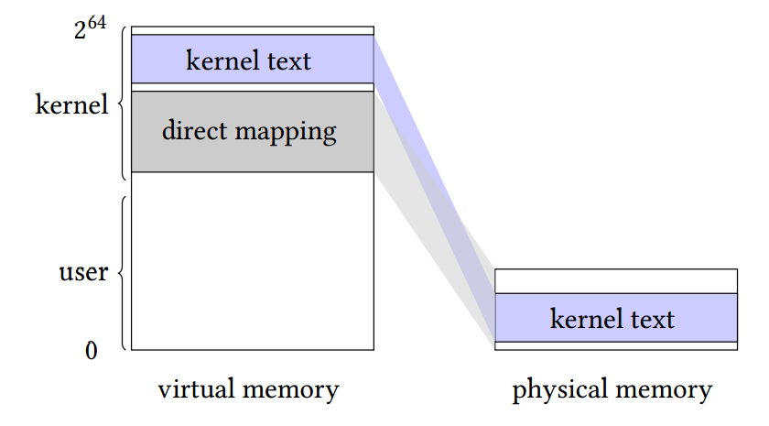
HyperKernel简化
内核空间与用户空间完全分离(各占一半)
内核空间和物理内存对等映射
内核和用户进程分别使用独立的页表在root和guest下运行。

Slide 10
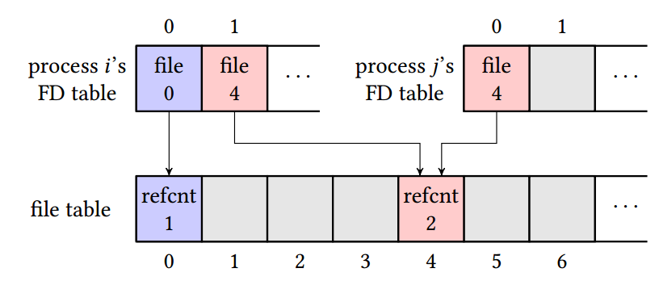
HyperKernel简化
有限接口设计
例:dup(oldfd) -> dup(oldfd,newfd)
禁止无限循环和递归，不允许嵌套中断，内核处理过程关中断
对DMA划分专用内存区域隔离影响
内核设计限制语法(LLVM IR)
Notes:
为了简化，内和空间与用户空间完全分离(各占一半)；内核空间和物理内存对等映射；系统调用、异常和中断都没有无限循环和递归。

Slide 11
HyperKernel简化
用户进程置于虚拟化环境ring0中(硬件虚拟化)
将中断描述符表（IDT）暴露给用户进程
用户空间直接handle难验证的异常
用户显示的管理资源
提供系统调用让用户显示的回收页面
内核数据结构使用数组而非链表简化验证
复杂语义的系统调用交由用户库(fork,exec)
Notes:
3个页面的进程结构(虚拟机控制结构，页表根和堆栈)

Slide 12
已完成的工作
配置SMT工具链
1.配置Z3等运行环境
2.基本了解符号执行与Z3基本原理
重现hyperkernel project
1.可以编译并运行hv6操作系统
2.重现状态机规约与实现一致性验证
3.重现上层属性与状态机规约的一致性验证
4.基本了解HyperKernel基本原理

Slide 13
已完成的工作
RISC-V 64 工具链搭建
1. 编译运行工具链基本完成(gcc, qemu, spike)
2. 能够运行简单的代码，能够运行下载的linux镜像
3. 能够编译ucore_os_lab仓库riscv64-priv-1.10分支的代码，可以使用spike运行生成的镜像
4.初步了解risc-v规范

Slide 14
移植RISC-V计划
1. Boot Loader
2.修改中断处理
3.修改内存管理
4.修改进程管理
Notes:
伯克利boot loader(BBL)，用户特权，

Slide 15
正确性证明移植计划
1.根据hv6的移植过程修改必要的状态机spec
2.针对RISC-V规范增加/删除/修改上层属性
3.编译LLVM IR并通过emmiter生成python接口代码，并对中途发生的错误进行必要的修改
4.部分重写equiv对等函数

Slide 16
谢谢观看

